Slide 1

TRƯỜNG TIỂU HỌC ÁI MỘ B
TIẾNG VIỆT 1
Tập 2
Tuần 25
Bài 133: uynh – uych

Slide 2

Bài 133: uynh - uych
uynh
uych

Slide 3

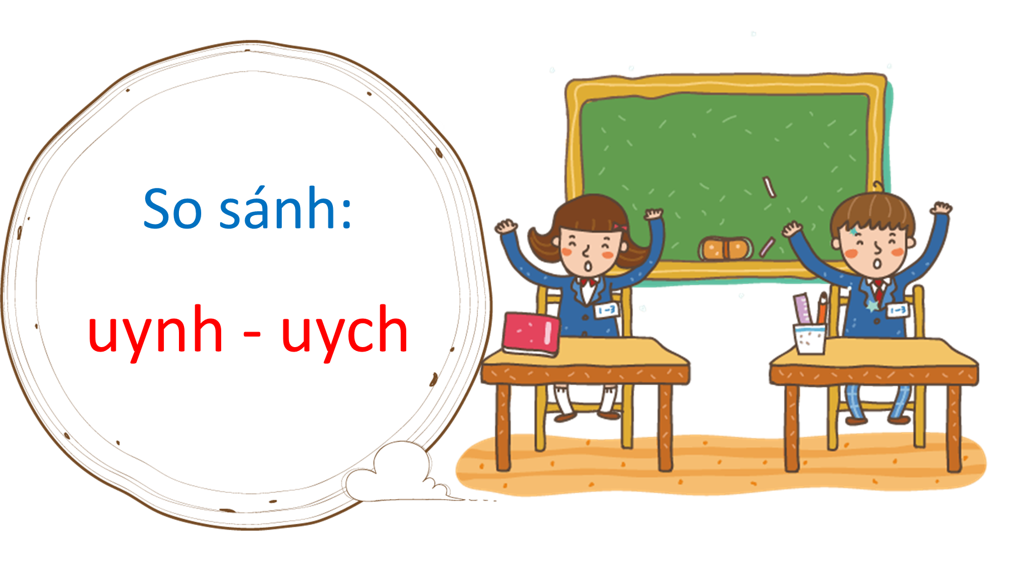

Slide 4


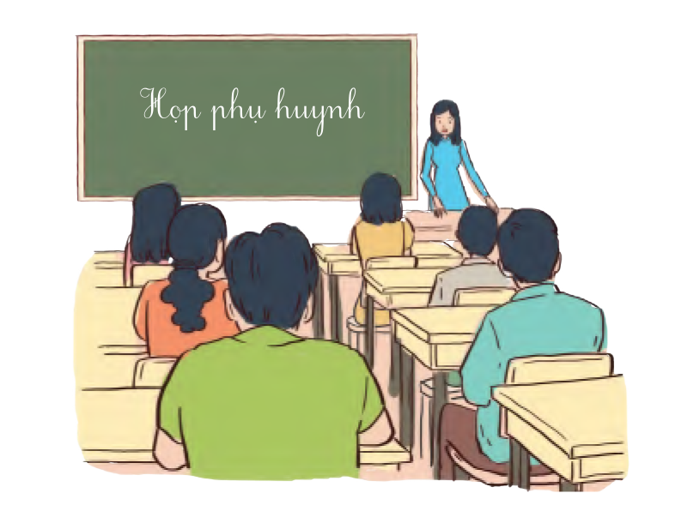
LÀM QUEN
uynh
họp phụ huynh
uynh

Slide 5


LÀM QUEN
uynh
uych
uych
chạy huỳnh huỵch

Slide 6

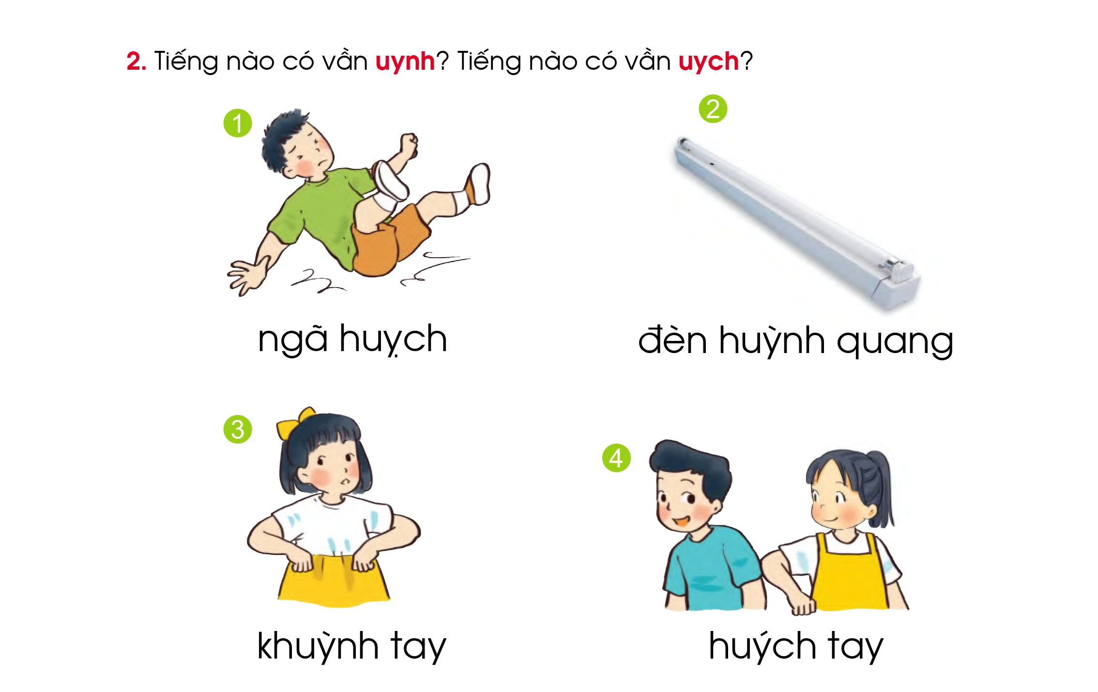

Slide 7



uynh
uych

Slide 8

Giải lao
BÀI HÁT: Anh phi công ơi

Slide 9
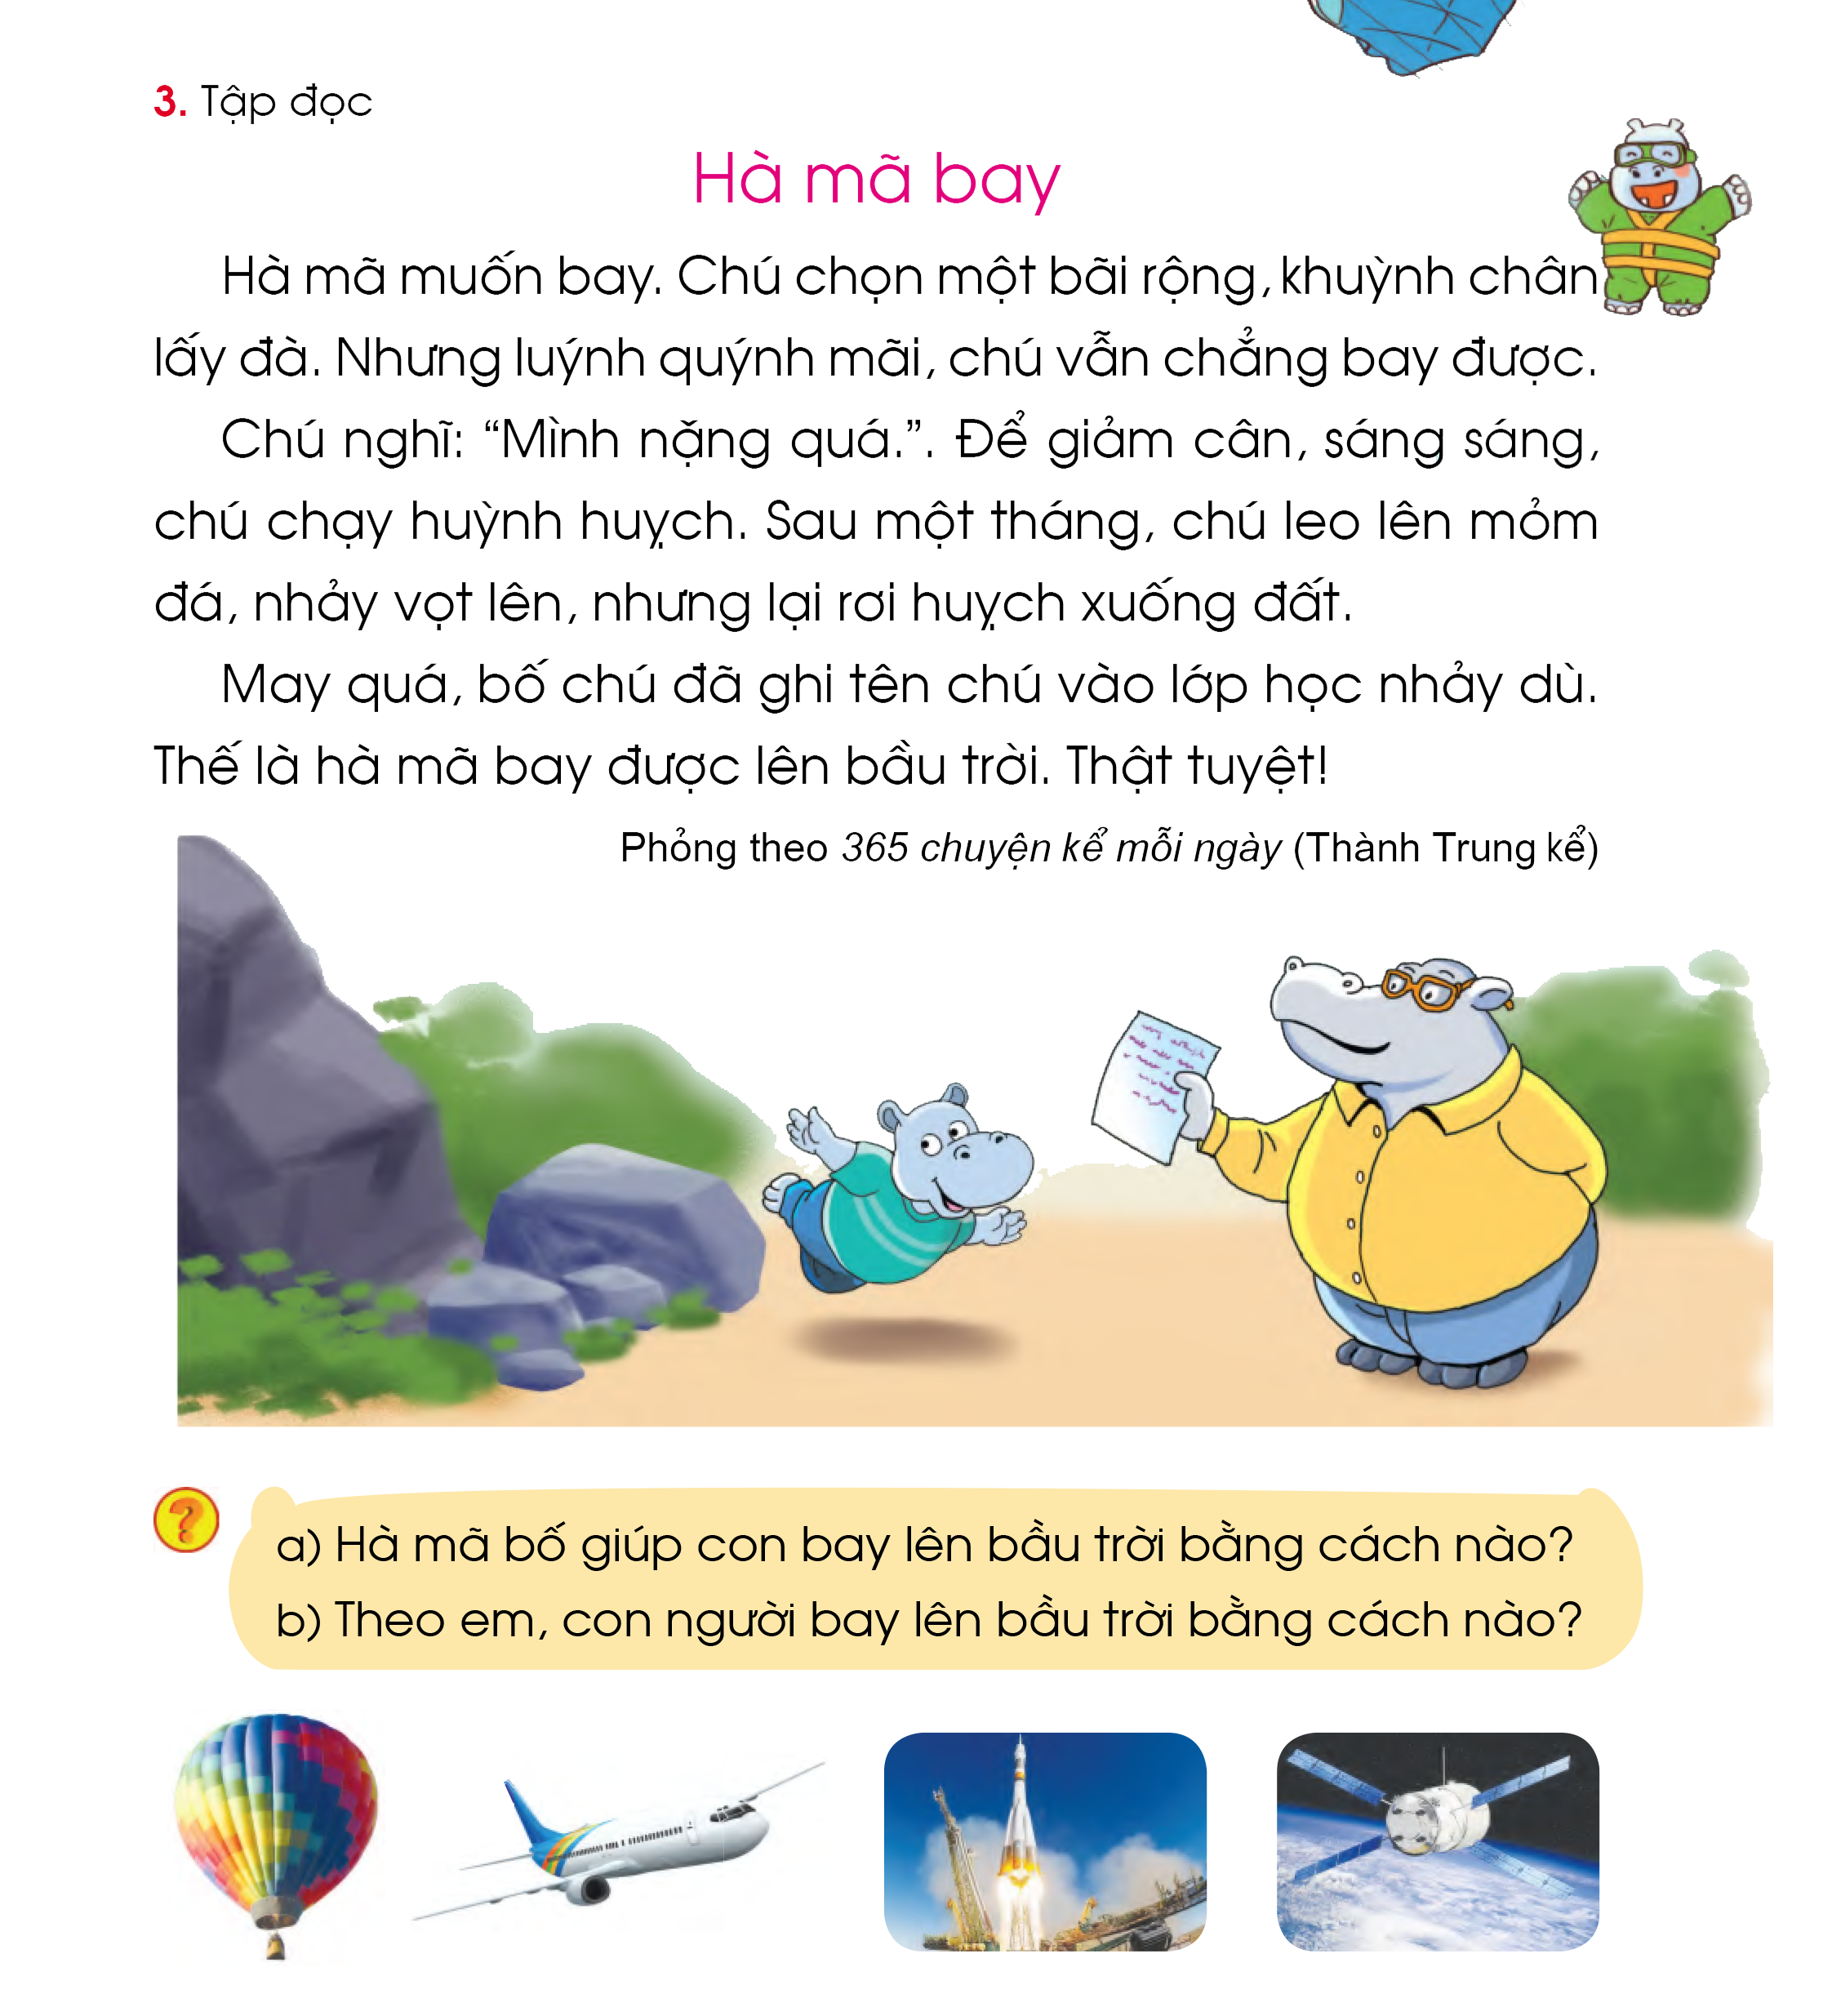
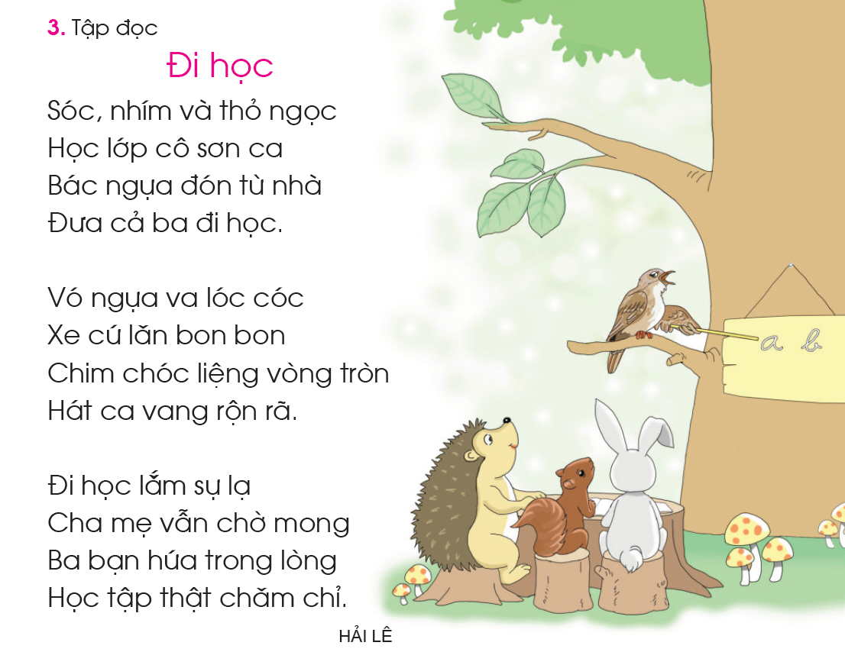

Slide 10
1
1
2
3
4
5
6
2
7
3
8
9
10

Slide 11



DẶN DÒ

Slide 12
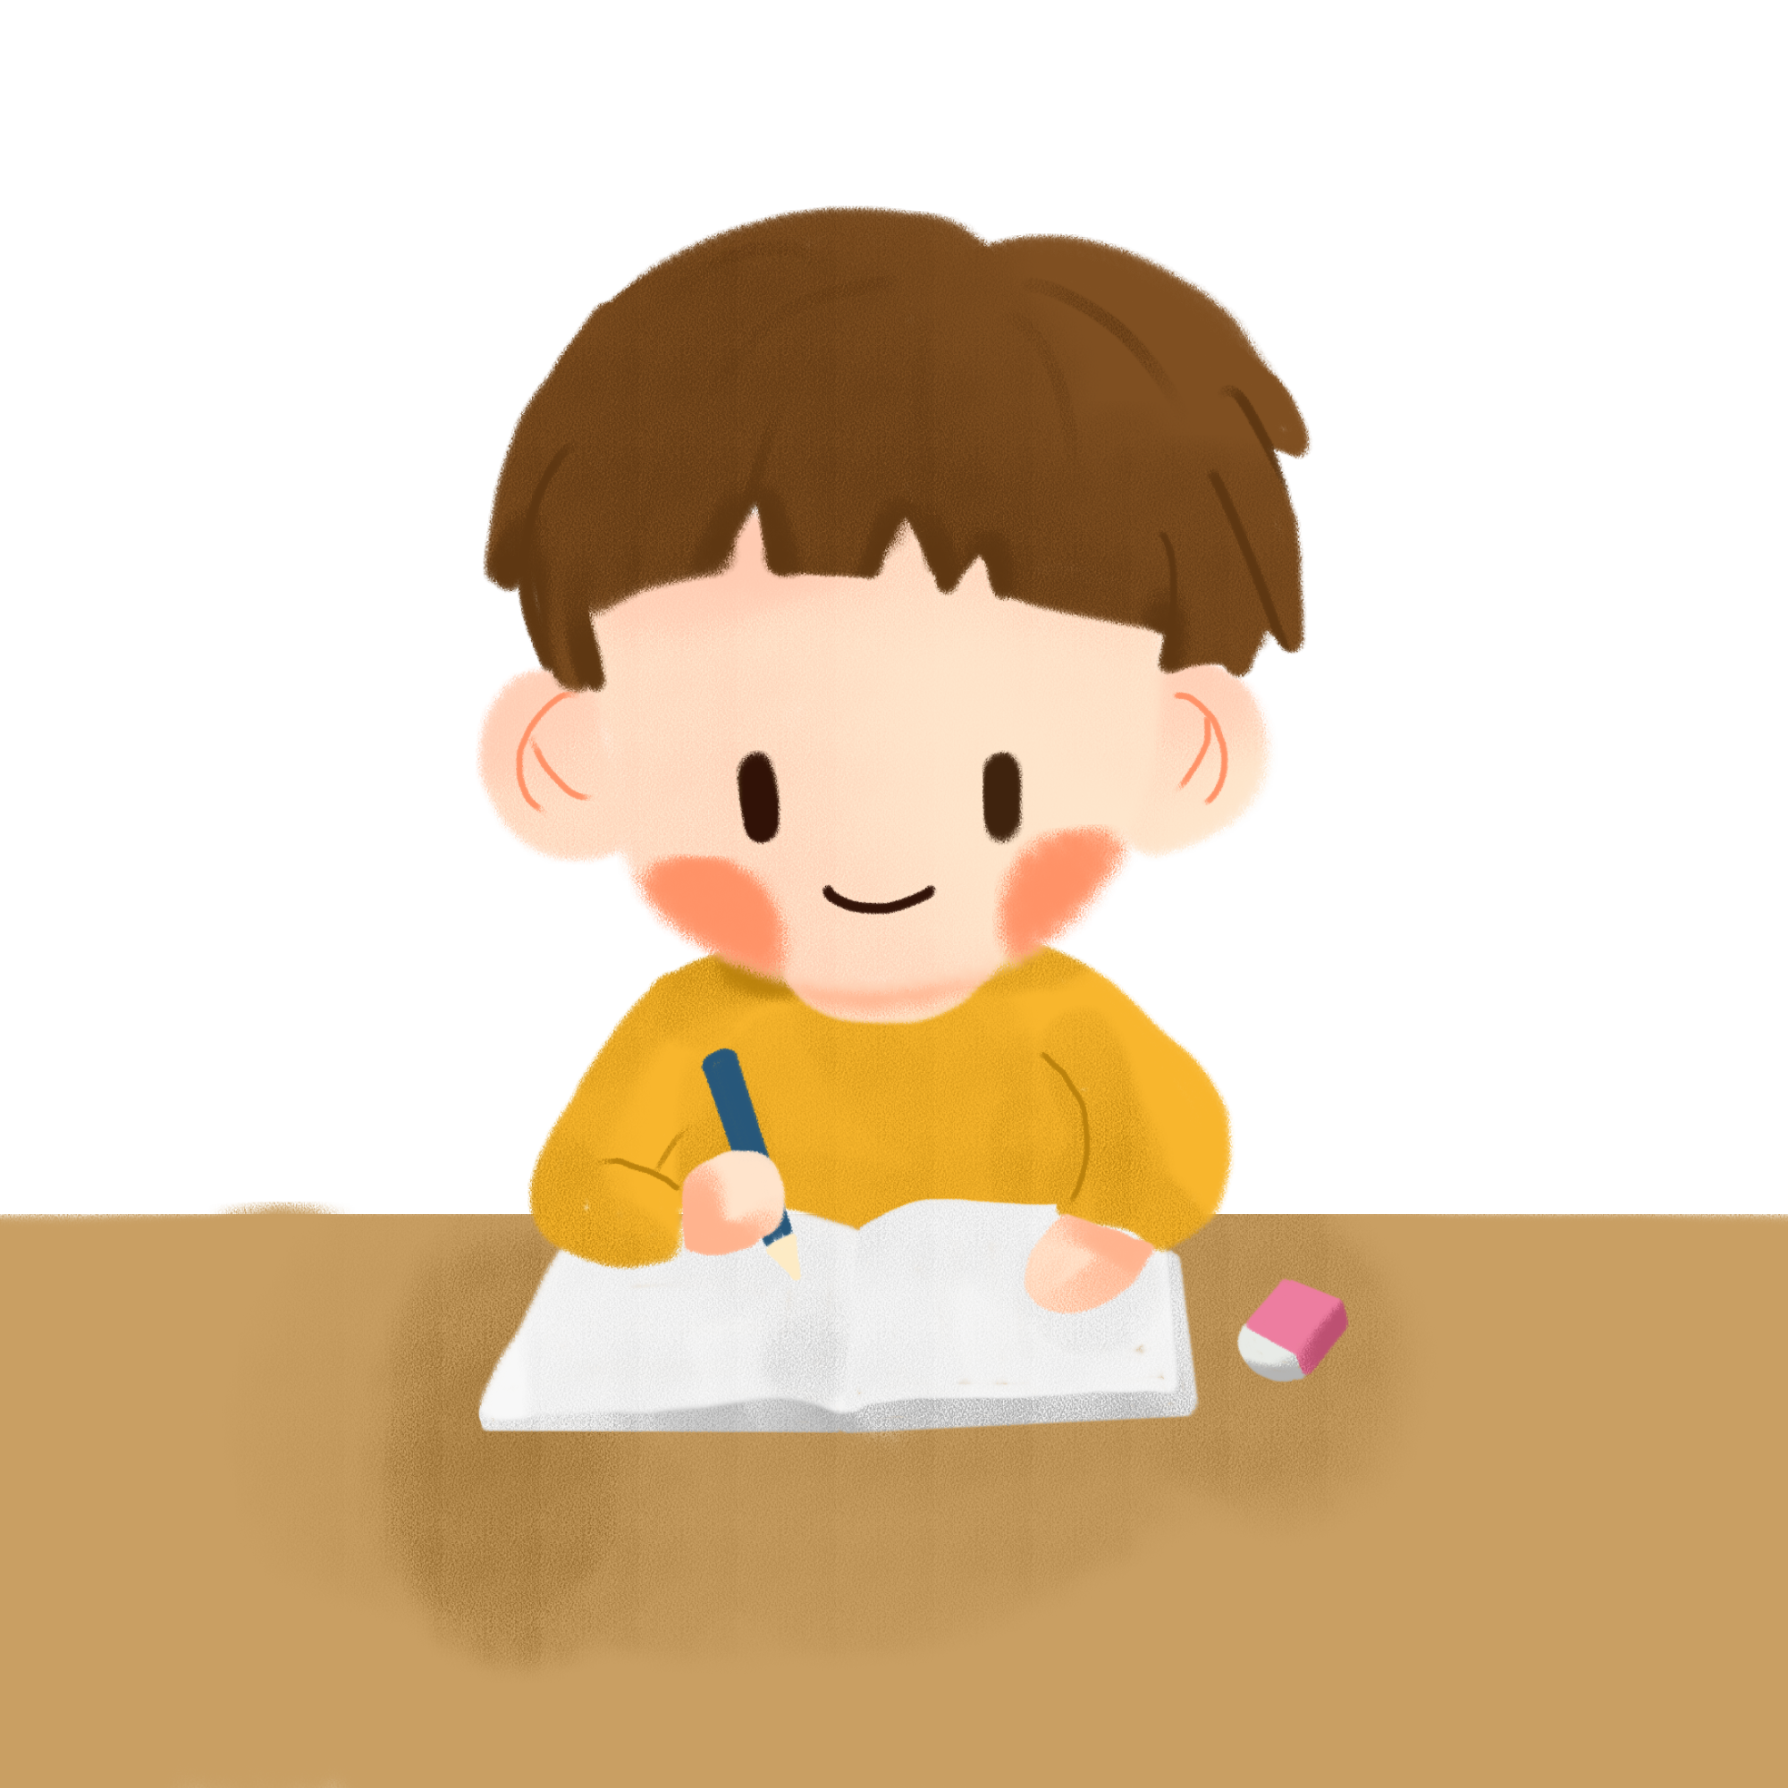

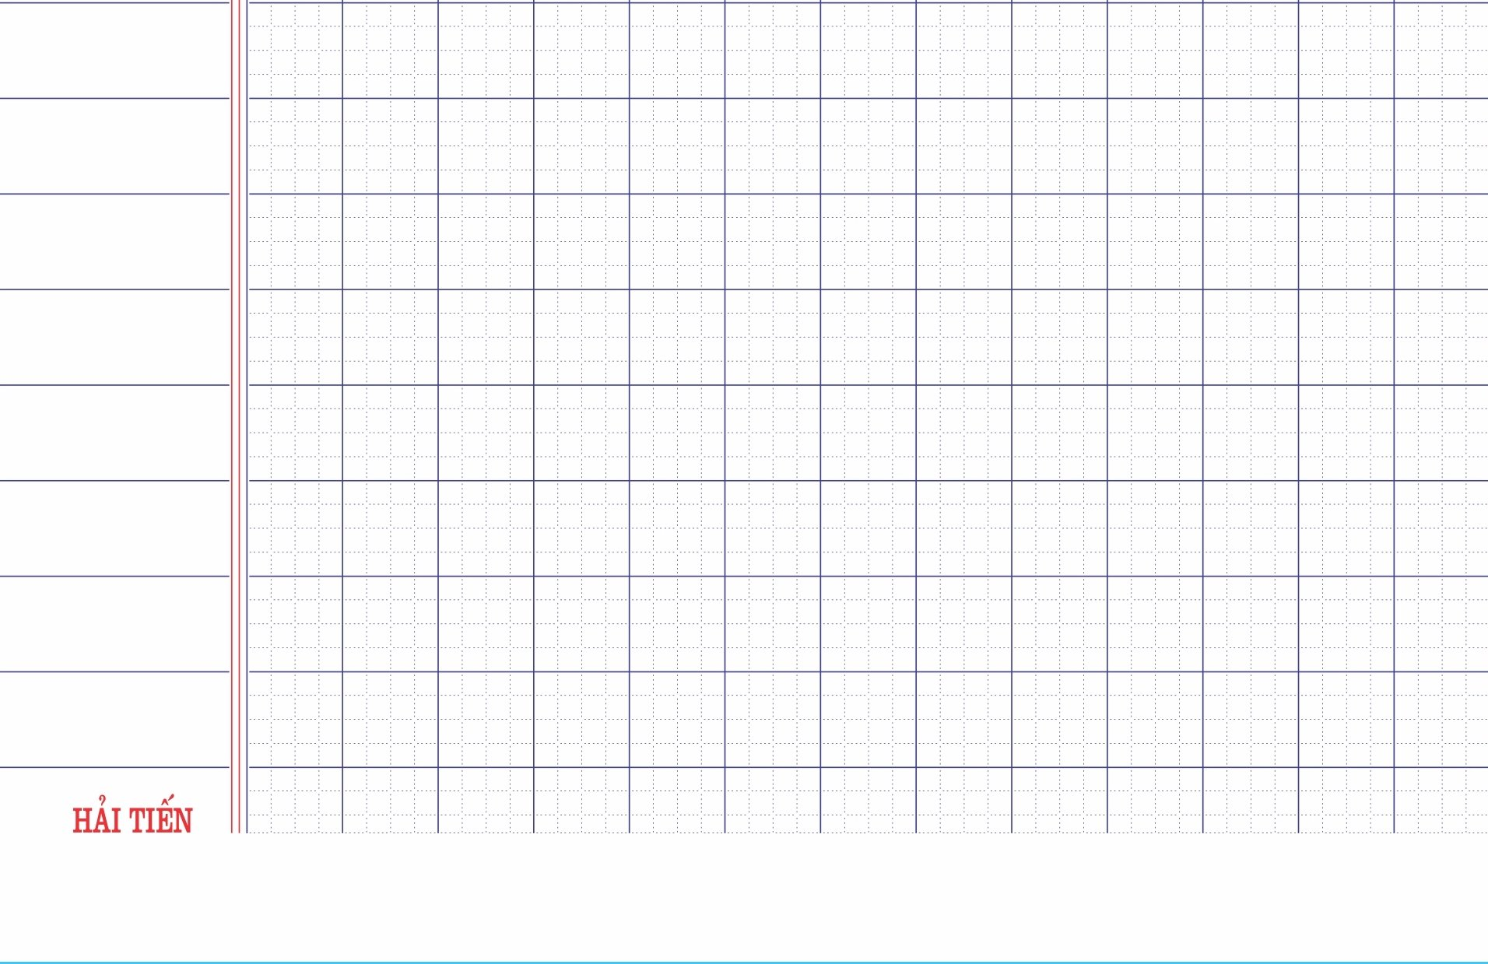
Viết vào vở
Đọc lại bài 133
Ďynh
↨hụ huynh
Ďych
huỳnh huỵch

